Slide 1
前端網頁程式設計
105590026 資工二 黃彥穎
105590028 資工二 鄭宇翔
105590030 資工二 陳哲葦

Slide 2

資工系學會網頁

Slide 3
設計理念
→推廣系學會，讓更多人知道。
→讓系學會更加透明，財務狀況、近期活動…等等資訊皆會更新。
→希望有一個對外的窗口。

Slide 4
首頁
成立背景
系會成員
活動成果
財務報表
系隊專區
商品
加入我們
新生Q&A
14屆經費
16屆經費
15屆經費
系排
系籃
網頁架構

Slide 5
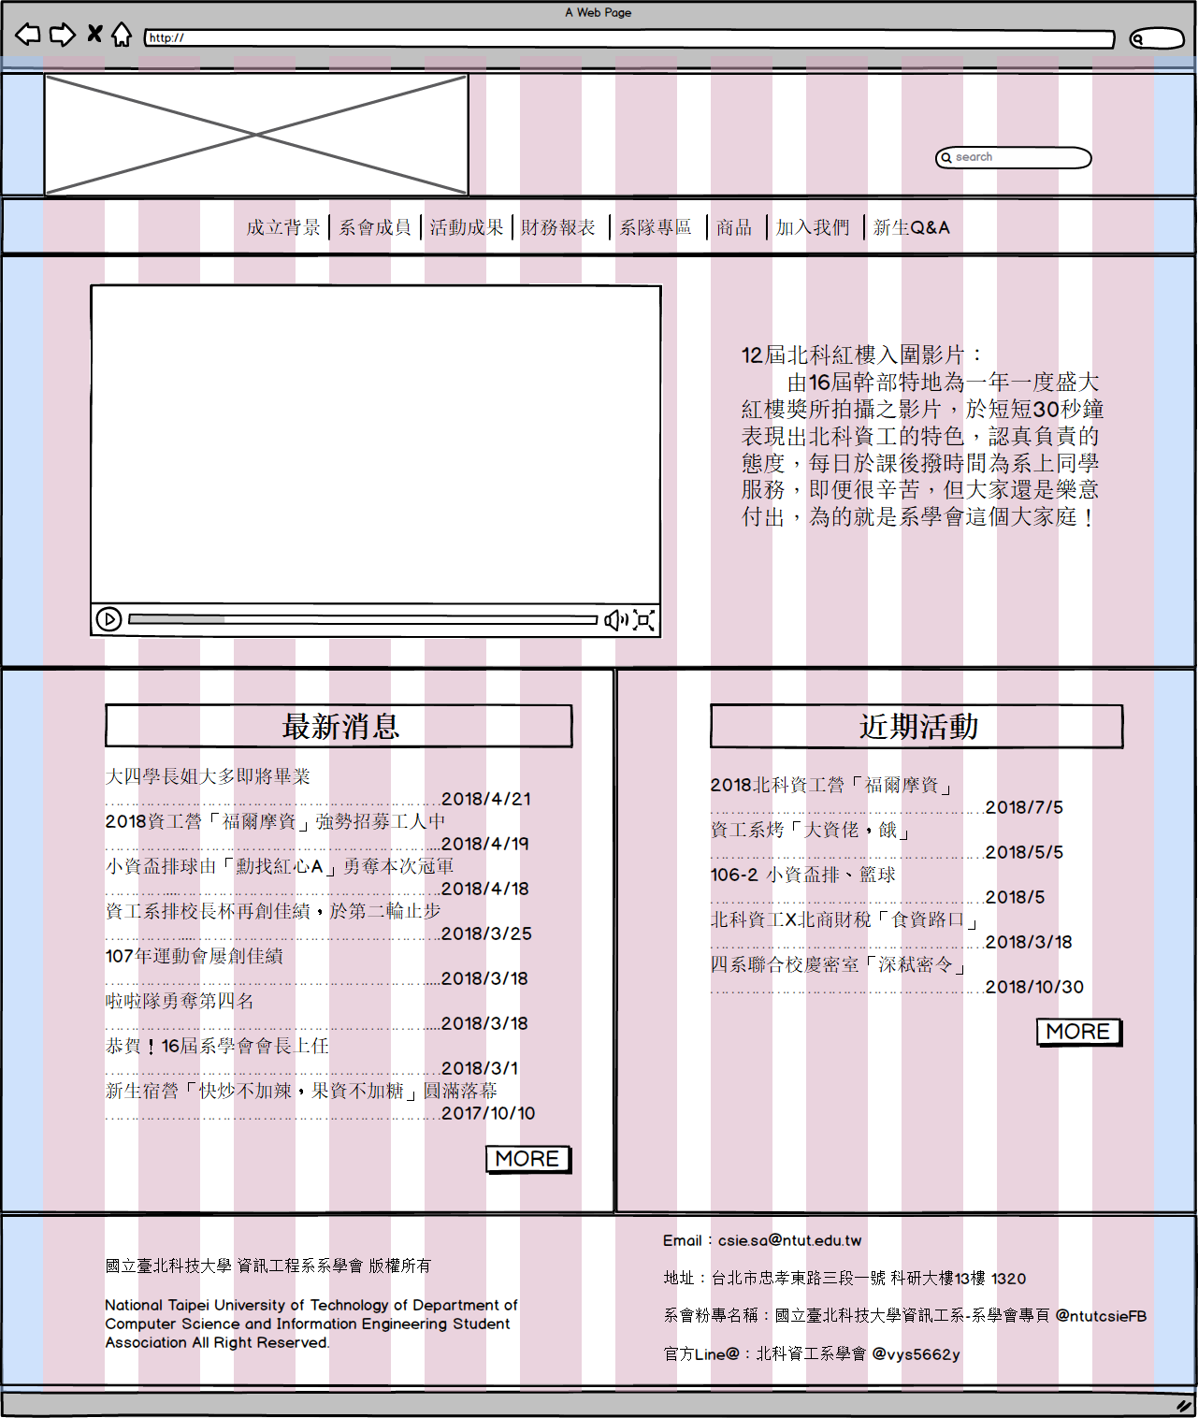
→首頁
1
主導覽列
主視覺區
主要內容
相關聯絡訊息
1
系學會LOGO
2
2
系學會影片
1

Slide 6
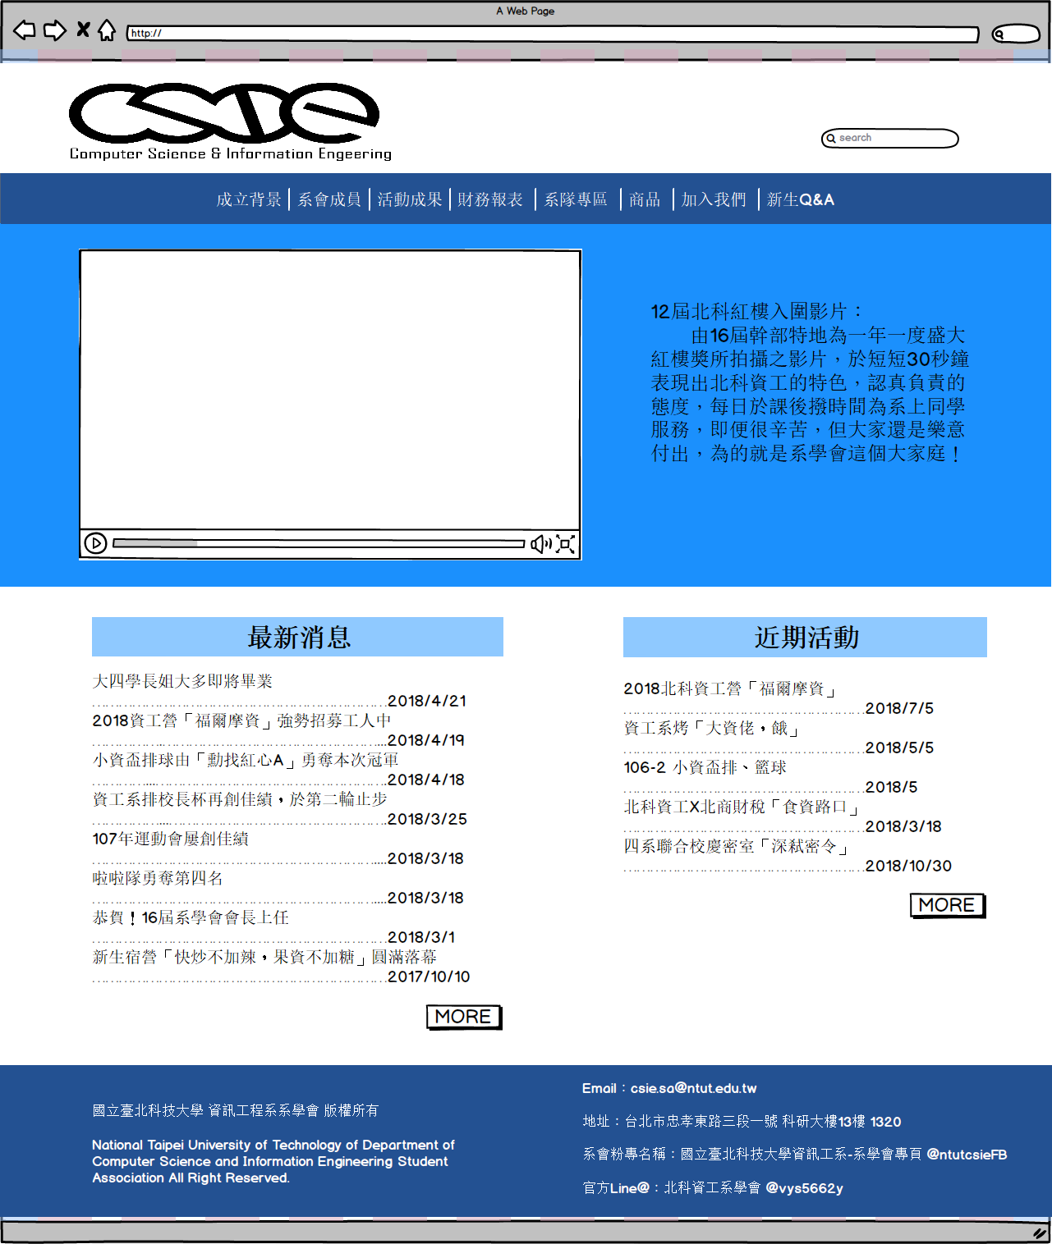

1
色彩
R(35),G(81),B(146)
R(27),G(144),B(253)
R(143),G(201),B(255)
整體網頁以藍色色調為基準，配合原本的白色，製造出天空的感覺，代表著我們系學會要突破框架。
2
字型：Arial、微軟正黑體
3
LOGO

Slide 7
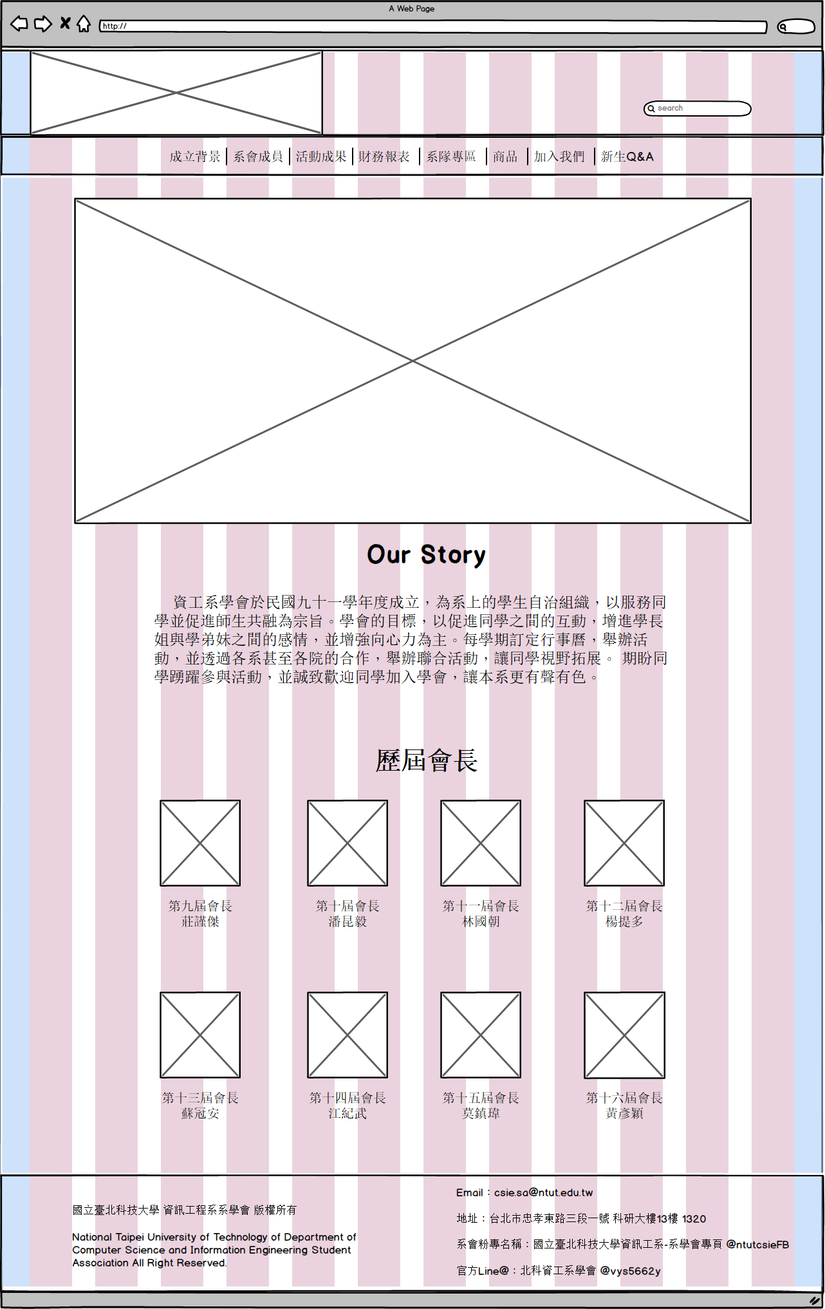
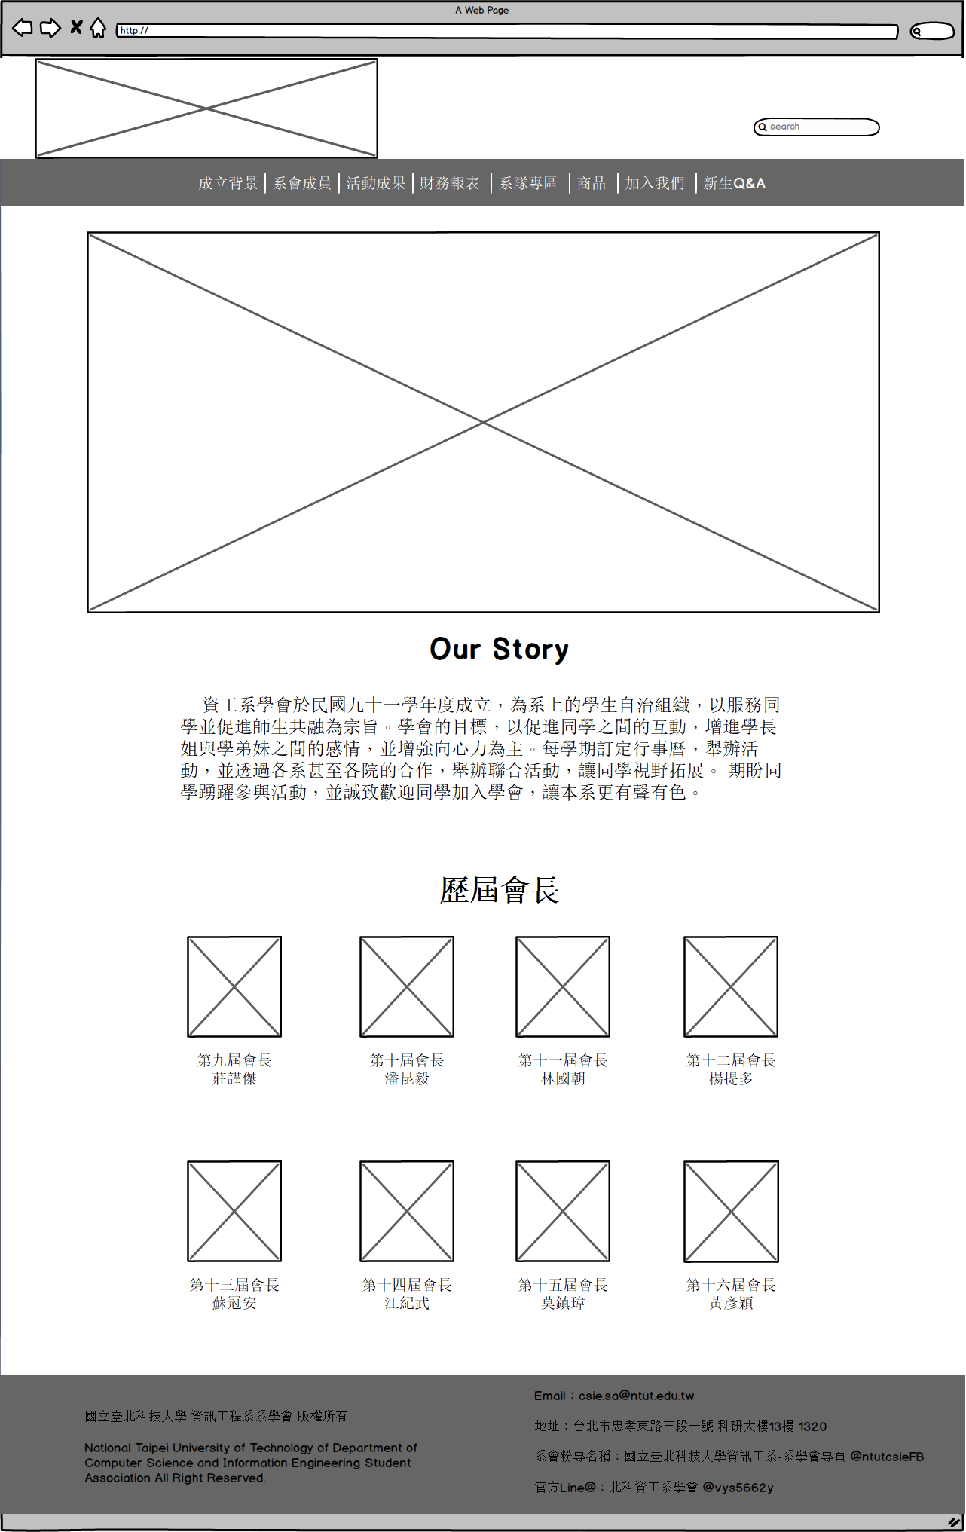
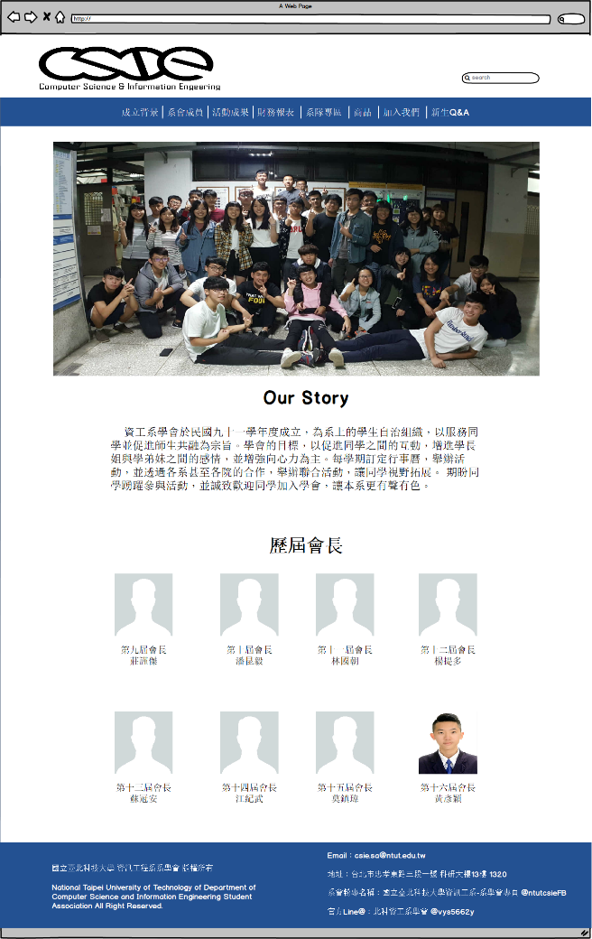
成立背景-設計稿

Slide 8
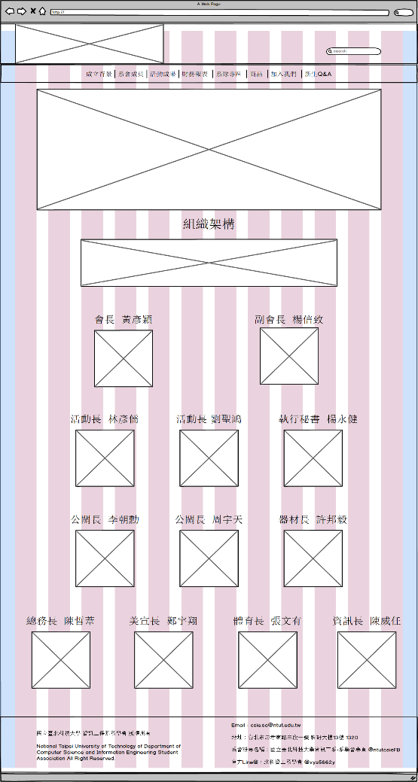
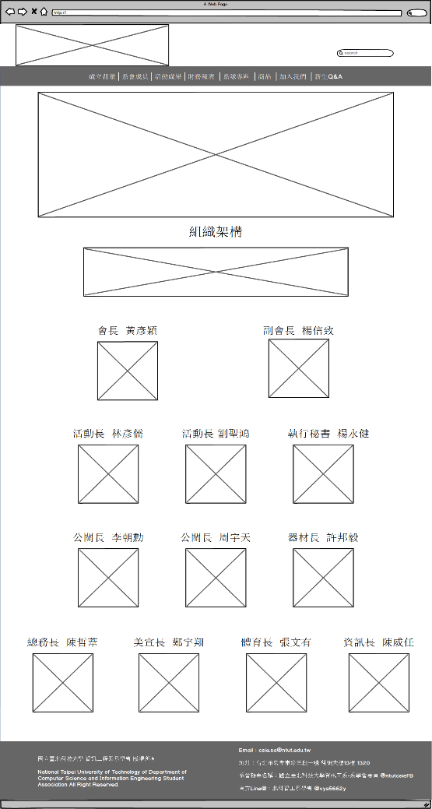
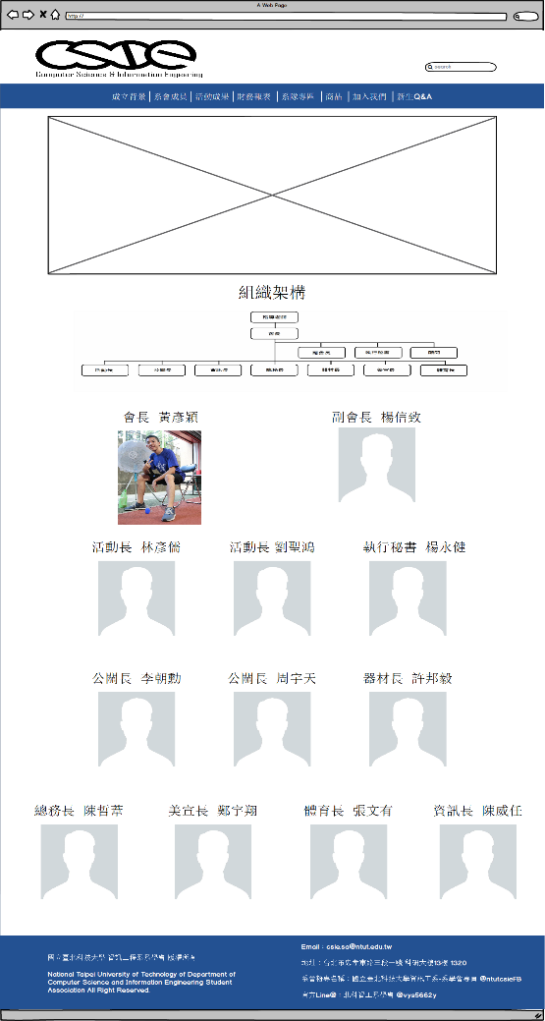
系會成員-設計稿

Slide 9
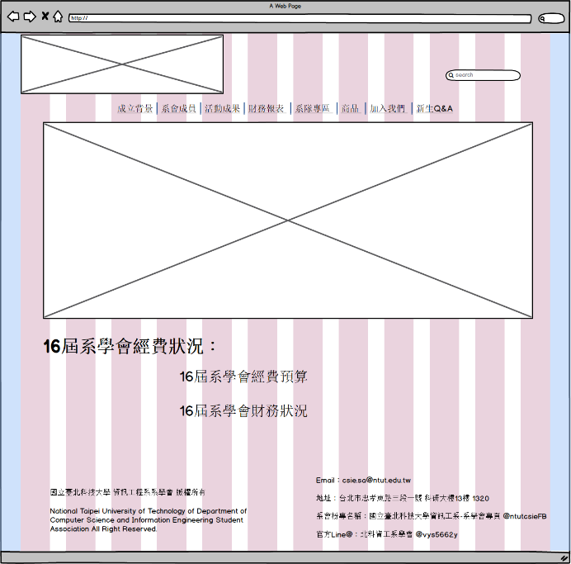
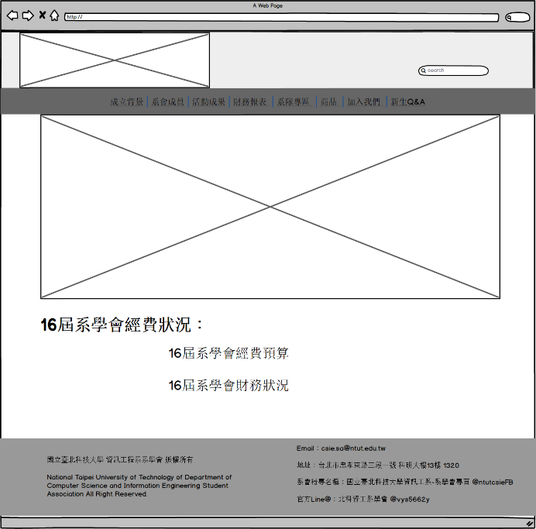
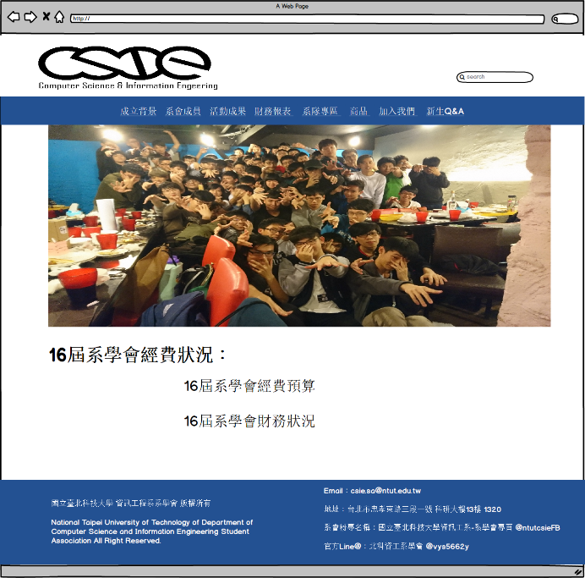
財務報表-設計稿

Slide 10
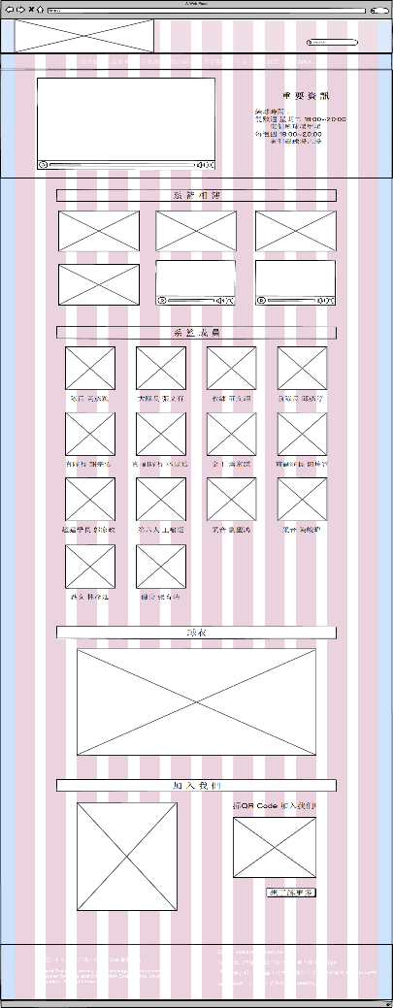
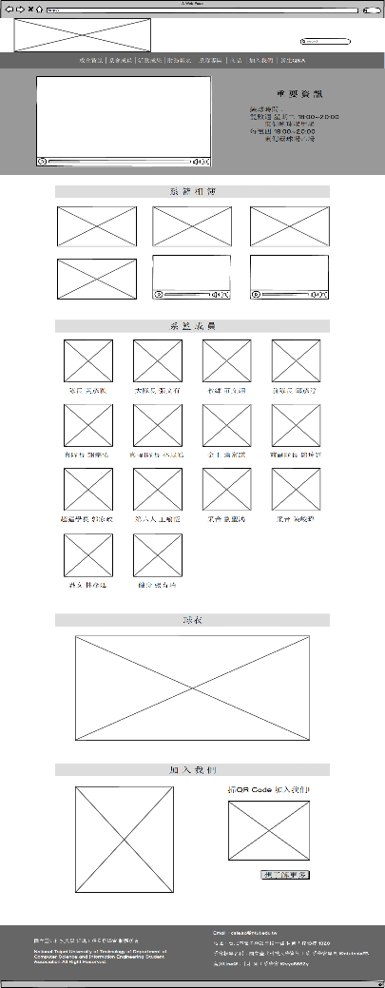
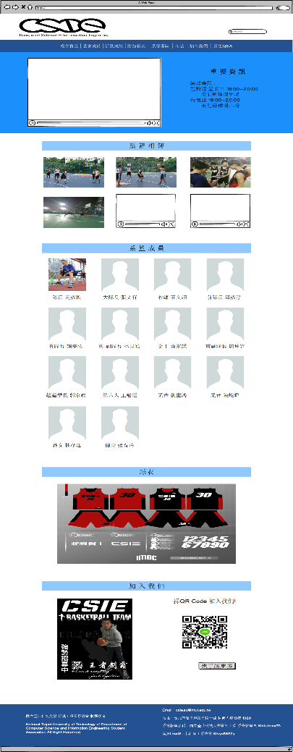
系籃-設計稿

Slide 11
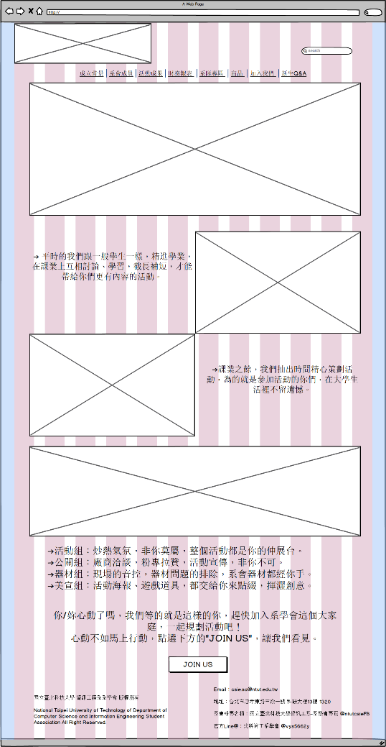
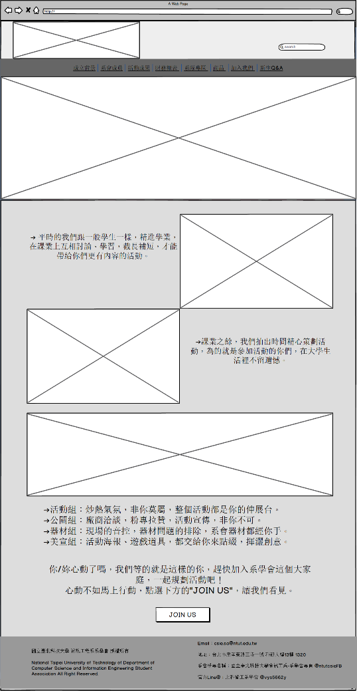
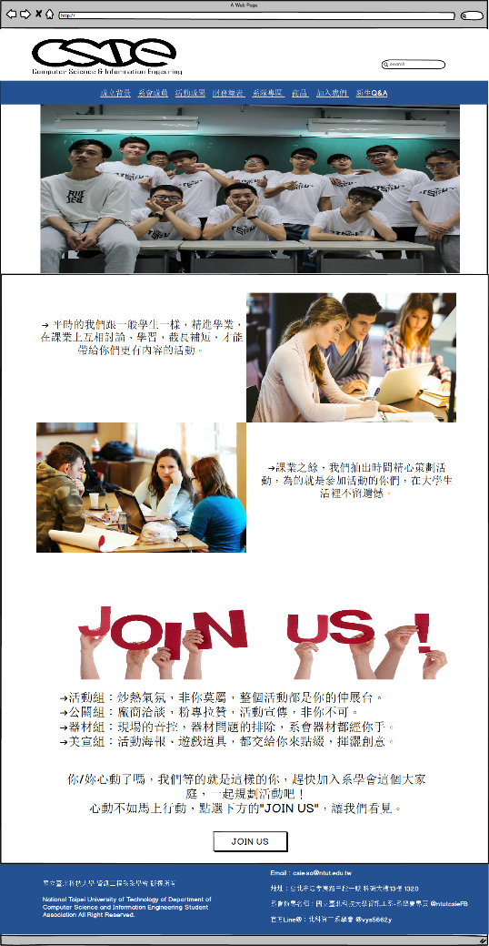
加入我們-設計稿

Slide 12
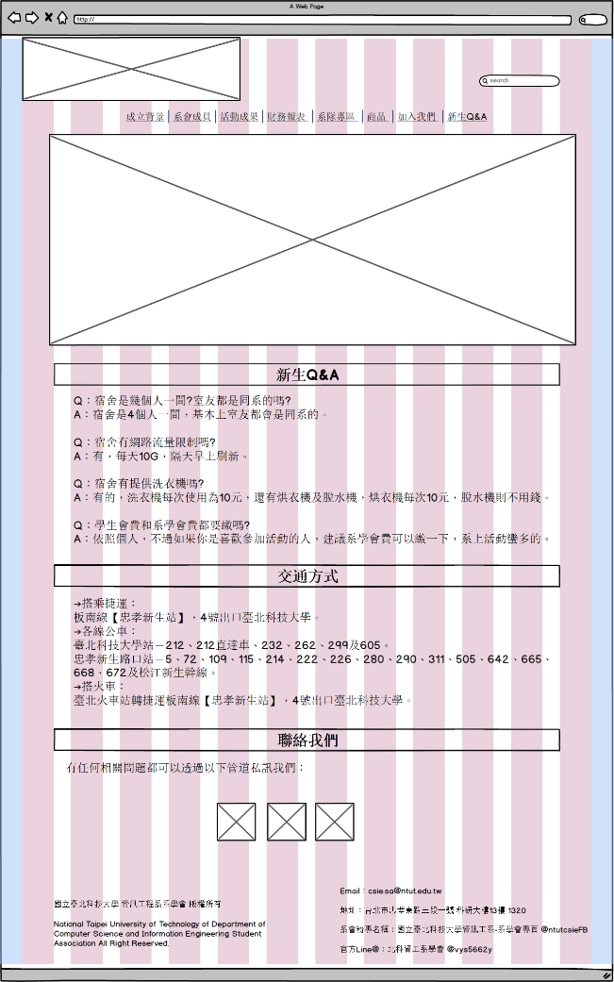
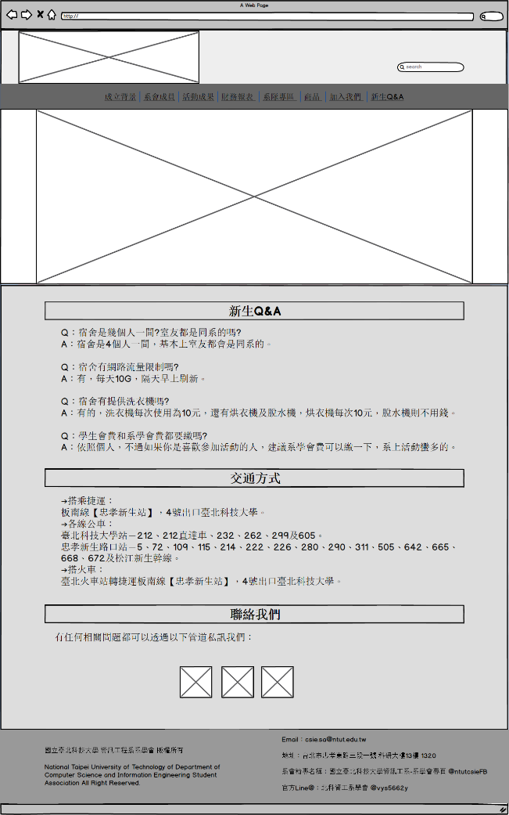
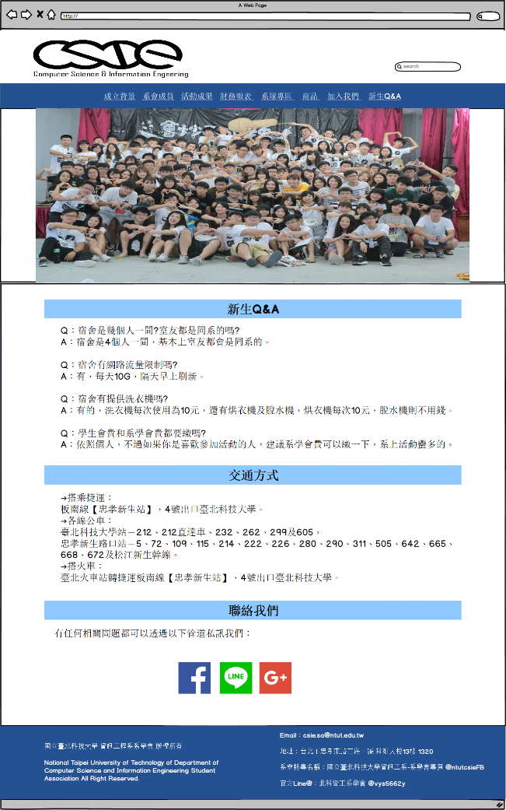
新生Q&A-設計稿

Slide 13
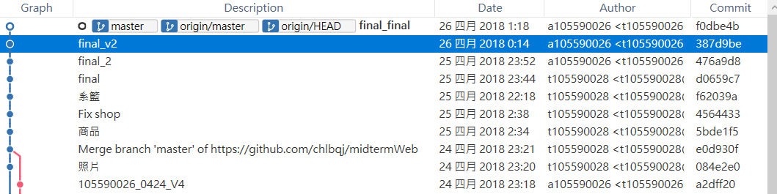
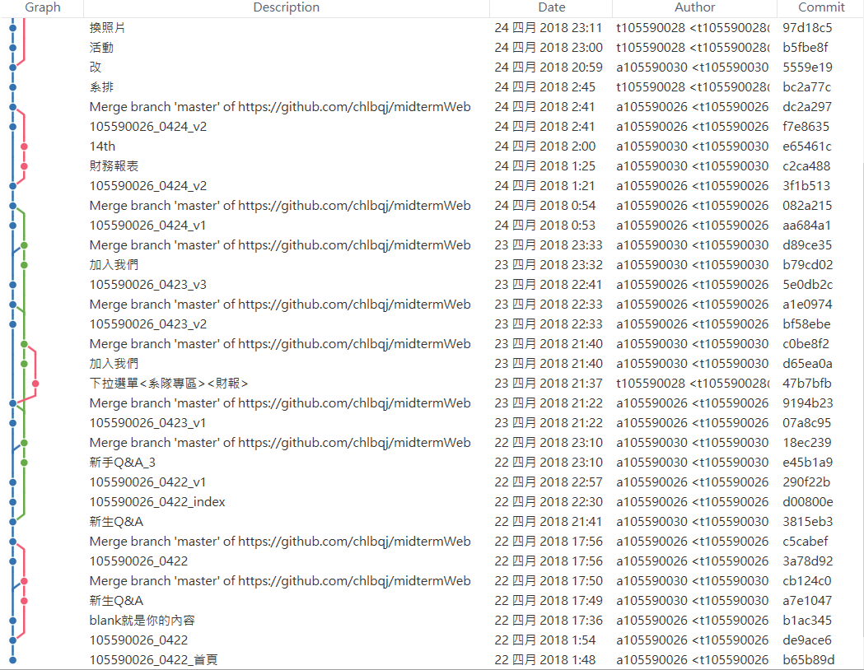
Git記錄 & 分工
黃彥穎：30%
首頁、成立背景、系會成員
以上皆含wirframe設計
口頭報告&DEMO
鄭宇翔：30%
系隊、商品、活動成果
以上皆含wirframe設計
Merge、選單效果
陳哲葦：30%
新生Q&A、加入我們、財務報表
以上皆含wirframe設計
PPT製作
團隊討論：10%
THE TEAM

Slide 14
DEMO
https://chlbqj.github.io/midtermWeb/

